Slide 1
Desenvolvimento Pessoal T5 - ONE
Hábitos: da produtividade às metas pessoais

Slide 2
01. RECONHECENDO SEUS HÁBITOS

Slide 3
Apresentação
Evernote
Loop do hábito
Como acompanhar o rendimento? Meta SMART Specific (Específica) Mensurable (Mensurável) Attainable (Alcansável) Relevant (Relevante) Time-related (Tempo)
Quanto tempo leva para gerar um novo hábito?
Hábitos-Chave
Procrastinação
Disciplina
Você está satisfeito com o seu estilo de vida?
Técnica Pomodoro (Francesco Cirillo)
Getting Things Done “A arte de fazer acontecer” Método de produtividade criado por David Allen.

Slide 4
Apresentação
Objetivos do curso:
Entendermos o que está por trás dos hábitos, porque não conseguimos tirar essas metas do papel;
Discutir se existe diferença entre metas e objetivos;
Discutir a importância de criar listas, como elas nos ajudam a nos comprometer melhor os objetivos;
Apresentação de algumas ferramentas;
Entender o que é e como funciona o loop do hábito;
Discutir motivação e recompensas e como essas noções nos ajudam a reajustar nossos hábitos.

Slide 5
Apresentação
Objetivos do curso:
Entender o conceito de Meta SMART;
Explorar quanto tempo costuma demorar para que novos hábitos sejam criados e o que são hábitos-chaves;
Discutir procrastinação;
Discutir o conceito de disciplina;
Discutir estilo de vida;
Explicação de técnicas para aumentar o foco.

Slide 6
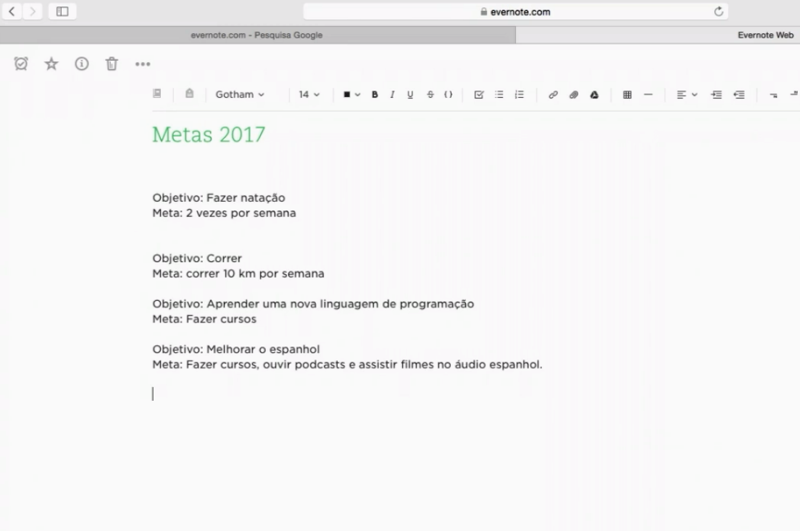
Objetivos e metas
Para a nos ajudar a tirar os planos do campo das ideias e colocar em ação: anotar (em local de acesso frequente) Exemplo: Evernote
Objetivo: o que eu quero alcançar lá na frente.
Metas: ações que pretendo fazer para alcançar meu objetivo maior.

Slide 7
Seus objetivos e metas
1
Objetivo: Aprender JavaScript Meta: Estudar de segunda a sexta no mínimo 2h por dia.
2
Objetivo: Dormir às 22h Meta: Fazer um alongamento, ler um capítulo de um livro e fazer uma meditação relaxante ao deitar.
Partindo do princípio que um objetivo está relacionado com algo que você espera alcançar e uma meta são as ações que você precisa realizar para atingir o objetivo, faça sua lista de objetivos (no mínimo 3) e as respectivas metas para alcançar tais objetivos
3
Objetivo: Praticar atividade física Meta: Ir no projeto de segunda à sexta e alongar em casa aos finais de semana
4
Objetivo: Praticar meditação Meta: Fazer uma meditação de concentração todos os dias antes de iniciar os estudos.
5
Objetivo: Aprender inglês Meta: Assistir aulas no canal do Guanabara 2x por semana e praticar no Duolingo todos os dias.
.

Slide 8

Hábitos
O que são hábitos?
Charles Duhigg, autor do livro “O poder do hábito” fala sobre a estrutura neurológica do hábito.

Slide 9
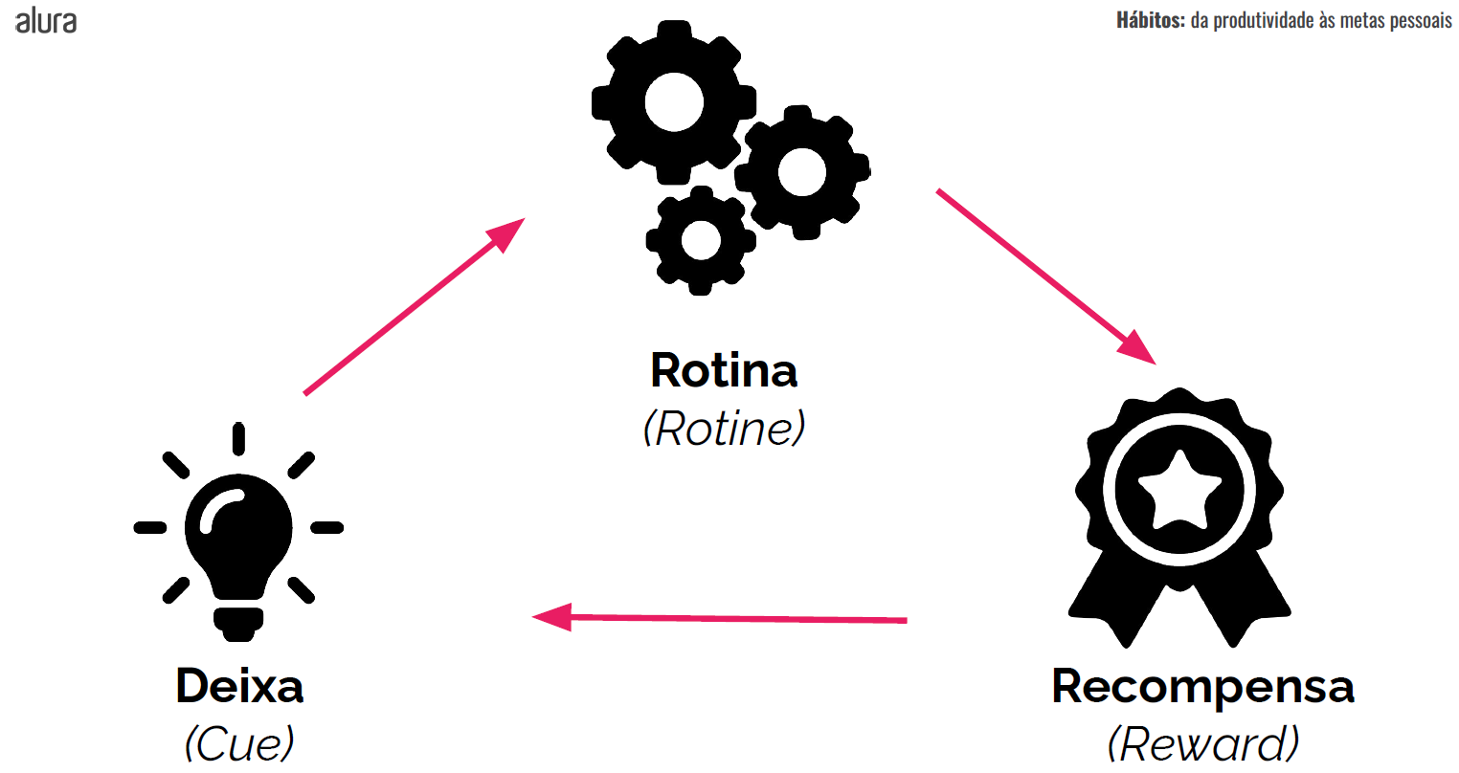
Hábitos
3 componentes do hábito: deixa, rotina e recompensa
3 componentes do hábito:
Deixa: Qual é o nosso incentivo/estimulo? É o que faz iniciar uma ação. Exemplo: (ver um livro na cabeceira da cama)
Rotina: O que eu preciso fazer pra desenvolver esse hábito? Exemplo: (Ler um capítulo para ter sono)
Recompensa: O que espero sentir depois que terminar ele? Exemplo: (bom sono e leitura em dia)

Slide 10
O Loop do hábito
Piloto automático:
Andar de bicicleta
Dirigir
Cozinhar
Dá pra sair do piloto automático?
“Hábitos são sequências de ações aprendidas depois de muita repetição, até que passam a ser executadas com o mínimo de esforço mental.” - Wolfram Schultz
O que nos motiva?
Exemplo 1: Fazer natação
Deixa: Acordar e ver os óculos da natação
Rotina: Nadar 500 metros
Recompensa: Endorfina e relaxamento
Exemplo 2: Aprender espanhol
Deixa: Trajeto casa – trabalho, trabalho - casa
Rotina: Estudar via App
Recompensa: Aprende um novo idioma

Slide 11
Seu loop do hábito
hábito 1: Dormir as 22h
Deixa: Deixar o ambiente com luz fraca
Rotina: Alongamento / Leitura / Meditação
Recompensa: Acordar com disposição para me exercitar.
hábito 2: Praticar atividade física
Deixa: Acordar e ver as roupas do exercício e a bolsinha de água
Rotina: Exercitar de segunda à sexta
Recompensa: Saúde, sensação de bem estar físico e mental
hábito 3: Praticar meditação
Deixa: Deixar uma playlist pronta com meditações
Rotina: Todos os dias antes de começar a estudar
Recompensa: Maior concentração, foco e bem estar mental.
hábito 4: Estudar todos os dias
Deixa: Deixar tarefas organizadas no dia anterior
Rotina: Todos os dias pelo menos 4h por dia.
Recompensa: Conhecimento e possibilidade de portas se abrindo para emprego.

Slide 12
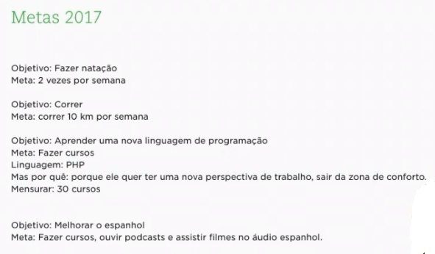
Crie metas mais efetivas com o Método S.M.A.R.T.
Prazos: É importante definir prazos Objetivos – metas -> Como acompanhar o rendimento?
MÉTODO S.M.A.R.T
Specific (Específica)
Mensurable (Mensurável)
Attainable (Alcançável)
Relevant (Relevante)
Time-related (Tempo)
Objetivo: Meta: Especificar: Mas por quê? Mensurar:

Slide 13
Finalize a criação das metas com o método S.M.AR.T
As metas precisam ser:
Specific (Específica): Especifique o que você almeja alcançar.
Mensurable (Mensurável): Como você pretende mensurar suas metas?
Attainable (Alcançável): Estimar é complicado, mas pense em metas racionais, alcançáveis.
Relevant (Relevante): Faz sentido? O que vai agregar e trazer de benefícios?
Time-related (Tempo): É preciso estabelecer prazos

Slide 14
A sua meta SMART
Agora é a sua vez de usar a Meta SMART. Depois de definir um objetivo, pense nos 5 itens que tornam uma meta SMART e em como você pode ajustá-los para que isso ocorra.
Só para lembrar, uma meta SMART precisa ser: específica, mensurável, alcançável, relevante e ter um prazo.
META:
Specific (Específica): Aprender JavaScript
Mensurable (Mensurável): Fazendo cursos e elaborando projetos para colocar o aprendizado em prática.
Attainable (Alcançável): Realizando curso de JS do programa ONE e origamid em conjunto.
Relevant (Relevante): Relevante para conseguir um emprego e iniciar carreira como Dev Frond-end.
Time-related (Tempo): 4 meses [05/05/2023 à 05/09/2023]

Slide 15
Sugestões de aplicativos
O aluno Adriano Correia Firmino disse: "Como uma alternativa ao Evernote, estou utilizando uma plataforma chamada mindmeister (https://www.mindmeister.com). Lá é possível criar mapas mentais, que servem para muitas coisas, como tomar notas de um curso, realizar um planejamento, etc."
Já o aluno Victor Siqueira recomenda o Meister Task, Marinara: Assistente Pomodoro e Momentum
Os alunos Diego de Araujo e Rodrigo Caetano Ferreira sugeriram, para quem não conhece, um programa online chamado Habitica (disponível também para Android e iOS) o qual é possível listar as tarefas a serem feitas e hábitos para se ter e evitar de uma forma diferente.
Sugestão do aluno Daniel Carvalho Costa: Toodledo
Sugestão da aluna Helen Figueiredo: ColorNote e Kanban Task List
Sugestão do aluno Jose Honorato: Para a gestão financeira, eu utilizo o app Minhas Economias e o lado bom que também tem a versão Web, que assim fica fácil de criar o habito de controle. https://play.google.com/store/apps/details?id=com.minhaseconomias.

Slide 16
Sugestões de aplicativos
O aluno Sergio de Almeida Cipriano também compartilhou um app conosco: "Enquanto fazia o curso de hábitos experimentei diversos apps que ajudavam a melhorar a rotina.Acabou que me adaptei muito bem ao roubit(ou Gerenciamento da Rotina Diária). Recomendo muito pela facilidade que é em usá-lo,só que uso no android,então não sei se é disponível para todos.Mesmo assim,vale a tentativa." https://play.google.com/store/apps/details?id=com.jp.tsurutan.routintaskmanage&hl=pt_BR
A aluna Vanessa Luiza Quaresma disse: "Como alternativa para utilização da técnica Pomodoro, indico o site Pomodoro Tracker. Este site possibilita a criação de uma lista de tarefas juntamente ao cronômetro Pomodoro e permite acompanhar seu status de produtividade de acordo com a realização das tarefas cadastradas." https://pomodoro-tracker.com/
Sugestão do aluno Roger Ruiz da Silva: "Gostaria de sugerir o aplicativo Helpme Focus. Com ele, é possível bloquear os aplicativos distratores durante um período de tempo." Link: https://play.google.com/store/apps/details?id=com.apps.dsimpletools.helpmefocus
Sugestão do aluno Afonso Araujo de Mesquita Júnior: Pra quem deixa muitos projetos de lado pela falta de uma rotina eu recomendo bastante o TimeTune ele possui um layout bem intuitivo e é muito prático de usar https://play.google.com/store/apps/details?id=com.gmail.jmartindev.timetune
A aluna Gisele Monteiro Dias disse o seguinte: Eu estou fazendo o curso de hábitos, e eu me senti a personagem Luíza (hahaha) pois sempre dou uma olhadinha nas redes sociais, infelizmente isso atrapalha muito minha produtividade, decidi baixar para meu celular o aplicativo AppBlock, com ele posso bloquear as minhas redes sociais e determinar o tempo de bloqueio, está sendo muito eficaz para mim."

Slide 17
Sugestões de aplicativos
O aluno Renato Gomes Neto disse: "Um aplicativo que está me ajudando a lembrar das coisas, que sempre esqueço como comprar algo, ligar pra alguém, mandar um e-mail, etc, é o Auxiliar de memória : Bloco de notas de tarefas, para Android, é muito útil porque por vezes esquecemos de abrir até o aplicativo que usamos para nos organizar, e ele abre sozinho assim que o celular é desbloqueado." https://play.google.com/store/apps/details?id=com.humanhelper.forhuman.quick&hl=pt
O aluno Bernardo Correa Rocha sugeriu o seguinte: Gostaria de deixar duas sugestões super simples: To-do (Microsoft) e o Tarefas (Google) para criar listas. Estes são de grandes empresas e já tem integração como Outlook ou Gmail, além de possuírem Widgets para deixar a lista sempre a vista no seu celular. Também gostaria de recomendar o Notes (Google) e o One Note (Microsoft), mais uma fez são aplicativos produzidos por essas empresas e possuem grande integração com sistemas operacionais diferentes, além de métodos fáceis de entrada."
O aluno Eduardo Henrique disse: "Depois de que descobri o Google Keep minha vida decolou hahah. Um bloco de notas completo com funções de listas e compartilhamento em tempo real, caso tenha interesse em editar ou compartilhar o documento com outra pessoa a mesma pode ser adicionada como editora do arquivo." https://keep.google.com/

Slide 18
TEDx – Como reiniciar a sua mente e praticar bons hábitos
Na era das conexões rápidas e da vida acelerada, parece impossível "desligar", mas você pode fazer uma pausa nesse ritmo e descobrir maneiras mais saudáveis de se conectar com o mundo e obter melhores resultados nas mais diferentes áreas da sua vida. Pequenas mudanças podem criar bons hábitos e nos levar ao sucesso (tornar nossos planos ou sonhos em realidade) mais rápido do que podemos imaginar. A ideia da palestra é ter um tempo para refletir sobre pensamentos que nos incomodam e colocá-los para serem guiados pelo seguinte processo: tratá-los antes de eliminá-los, tomar atitudes e resolvê-los.
Confira: https://www.youtube.com/watch?v=crXlh_maURY

Slide 19
02. HÁBITOS-CHAVE

Slide 20

Mudança de hábito
Maxwell Maltz foi cirurgião plástico na década de 1950, quando começou a notar um padrão estranho entre seus pacientes. Quando ele realizava uma operação - como um trabalho no nariz, por exemplo - ele descobriu que paciente levaria cerca de 21 dias para se acostumar a ver seu novo rosto. Da mesma forma, quando um paciente tinha um braço ou uma perna amputada, Maltz notou que o paciente sentiria um membro fantasma por cerca de 21 dias antes de se adaptar à nova situação.
Livro - Psicocibernética: 30 milhões de livros vendidos
“Mínimo de 21 dias para formar um novo hábito.”
Lembre-se que Maxwell realça que é o mínimo
O mito do número mágico.

Slide 21
Quanto tempo demora para construir um novo hábito?
Phillippa Lally: Pesquisadora de Psicologia da saúde, University College de Londres.
Seu estudo: 96 Pessoas. 12 Semanas.
Na pesquisa feita por Lally, os participantes podem escolher um hábito novo, com a condição de que anotem como estão se sentindo durante a prática
Média: 66 dias
Segundo o estudo, em média, leva mais de dois meses antes de um novo comportamento se tornar automático - 66 dias, para ser exato. E quanto tempo leva para formar um novo hábito pode variar amplamente dependendo do comportamento, da pessoa e das circunstâncias. No estudo da Dra.
Lally, levou de 18 dias a 254 dias (8 meses) para as pessoas formarem um novo hábito.

Slide 22
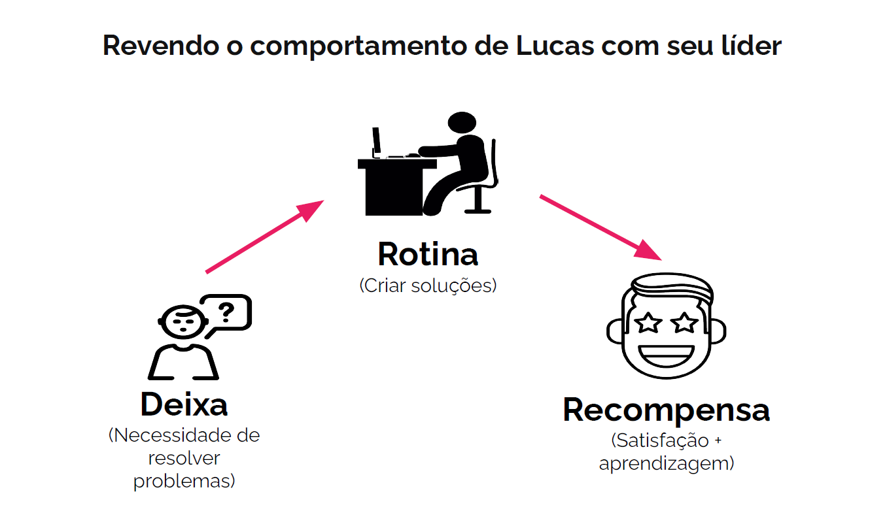
Por que é tão difícil manter bons hábitos?
O que posso fazer?
James Clear: Especialista em hábitos -> Comece pequeno
Pense em 3 hábitos:
- Escovar os dentes - Varrer casa todos os dias pela manhã e a noite - Ouvir música
Pequenas ações se tornam padrões consistentes
Sonhe grande, mas comece pequeno!

Slide 23
Hábitos chave
Charles Duhigg: Hábitos-chave
Hábito-chave é um hábito que multiplica os seus efeitos positivos em vários aspectos da nossa vida.

Slide 24
Hábitos chave que podem facilitar a sua vida
Elimine a mentalidade perfeccionista: Uma vez que você pare com esse hábito, isso permite que você explore mais as oportunidades.
Não dê desculpas: Dar desculpas faz perder a credibilidade.
Tenha controle financeiro: Dica de ferramenta: Organizze.

Slide 25
Observe-se
Vimos que os hábitos-chaves podem trazer muitos benefícios para nossa vida. Por exemplo, se eu pratico exercícios posso me sentir mais disposta, se eu dormir o suficiente posso render mais no trabalho, se cuido da minha alimentação posso me sentir mais saudável. Você se lembra de praticar algum hábito que resultou em outros benefícios? Se você não se lembra, fique atento aos seus hábitos e comece a observar os ganhos que você tem ao fazer determinados hábitos.
Qual é o seu caso?
Atividade física: Posso ter mais energia para focar nos estudos e melhorar a saúde física e mental.
Meditação: Posso ter maior foco e concentração nos estudos
Alimentação saudável: Posso me sentir mais confiante em relação a saúde e ter melhora na qualidade de vida.
Dormir bem: Melhora do humor, mais tempo e disposição para me exercitar e estudar.

Slide 26
Dicas para acordar cedo
Foi criada uma dúvida no Fórum para os alunos compartilharem dicas para acordar cedo. O tópico tem muitas ideias que podemos experimentar.
Se você quer compartilhar o hábito que você tem, acesse: Clique aqui

Slide 27

Sugestão de livro
O aluno Carlos Thompson fez um comentário bem relevante no fórum:
"Criar metas pequenas e a curto prazo torna a criação de novos hábitos menos complexa e mais tranquila e alcança-las gera uma sensação boa de missão cumprida e motiva para ir para o próximo nível. No livro do Michael Jordan, Nunca Deixe de Tentar (clique aqui), ele fala sobre essas pequenas metas que ele buscava alcançar para mais à frente conquistar as metas maiores, aos poucos."

Slide 28
03. DÊ ADEUS AOS VELHOS HÁBITOS

Slide 29
Recomendações para evitar a procrastinação
Quebre suas tarefas em tarefas menores;
Dê prazos para todas as tarefas;
Observe seu local de trabalho e quais estímulos eles evocam;
Estabeleça critérios para usar as redes sociais;
Se você se sentir confortável, utilize bloqueador de páginas.

Slide 30
Redes sociais
As redes sociais podem se tornar um grande vilão da produtividade e uma das maneiras de combatermos isso é utilizar bloqueadores de sites. Existem muitas extensões que podem nos ajudar nessa tarefa, por exemplo, o Block Site
Se você quer experimentar, instale em seu navegador. Lembre-se que é possível incluir os sites e selecionar os dias da semana que você quer bloquear, bem como os horários.

Slide 31
Como combater a procrastinação?
Criar listas
Começar pela tarefa mais difícil
Neutralizar o pensamento destrutivo

Slide 32
Recompensas
Agora que sabemos como funciona o Loop do Hábito, comece a observar:
Qual foi o estímulo?
O que você faz?
O que você ganhou?
Jogue o seu jogo favorito
Relaxe
Passe algum tempo com a família / amigos
Leia um livro diferente
Assista a algo que te faça rir
Pratique seu esporte favorito

Slide 33
Escolha a sua
Quando criamos um novo hábito, a recompensa pode nos motivar a mantê-lo. Nesta aula, vimos que a Luísa em vez de pensar em alternativas exclusivas para cada tarefa, pode estabelecer que sempre que ela conseguir cumprir boa parte das suas tarefas da semana ela vai ao cinema. E você, já pensou nas recompensas que quer experimentar?
Se precisar de ajuda para pensar em diferentes recompensas, relembre alguns pontos que abordamos neste vídeo:
Jogue o seu jogo favorito.
Pratique seu esporte favorito.
Assista a algo que faz você rir.
Passe algum tempo com a família / amigos.
Relaxe.
Leia um livro diferente.

Slide 34
Escolha a sua
Fazer um brigadeiro
Assistir série/filme
Escutar música
Tocar violão
Ir em um show no Rio
Relaxar
Comprar uma pizza
Ir a praia

Slide 35
Sugestão de vídeo sobre procrastinação
O Aluno Diogo Ananias Ferreira sugeriu um TED sobre procrastinação. Esperamos que você goste: Clique aqui
Aqui tem mais sugestões: Clique aqui

Slide 36
04. AUTODISCIPLINA

Slide 37
Como desenvolver a autodisciplina
Disciplina: É a capacidade de se manter focado nas tarefas necessárias para concretização de uma meta sem se desviar e sem perder a motivação.
Foco Motivação
Por que ser motivado? Para entender como buscar motivação, é necessário refletir sobre alguns aspectos. Abaixo seguem algumas perguntas que podem te ajudar a entender melhor como está sua motivação e foco.
Você está satisfeito com seu estilo de vida?
Você se considera uma pessoa bem sucedida?
O que falta para você se tornar melhor?

Slide 38
Disciplina
Vimos que a disciplina é a capacidade de se manter focado nas tarefas necessárias para concretização de uma meta sem se desviar e sem perder a motivação. Pensando nisso, aproveite para refletir sobre os benefícios que você acredita receber ao ser uma pessoa mais focada.
Você pode anotar sua resposta no Evernote ou em outra plataforma de sua preferência.
Ao ser mais focada conseguiria concluir tarefas necessárias para não deixar coisas importantes para trás. Além disso, estudaria o suficiente para conseguir um emprego e estabilidade financeira e também poderia cuidar melhor da saúde ao sempre praticar atividade física e me alimentar de forma mais saudável no dia a dia.

Slide 39
Estilo de vida
Falamos sobre estilo de vida também, ou seja, como nos comportamos, quais são os nossos hábitos e nossa forma de viver. Agora aproveite para refletir sobre as seguintes questões:
Você está satisfeito com ele?
O que você gostaria de melhorar?
Como pretende fazer isso?
Aproveite e anote a sua resposta no Evernote ou em outro arquivo. Lembre-se que ao criar metas para seus objetivos, isso pode te ajudar a tirar os planos do campo das ideias e torná-los reais.
Você está satisfeito com ele? Mais ou menos.
O que você gostaria de melhorar? Alimentação e atividade física
Como pretende fazer isso? Indo de segunda a sexta no projeto de atividade física da praça e tendo uma alimentação saudável na minha casa, principalmente durante a semana.

Slide 40
Pessoas bem sucedidas
Outra importante reflexão feita neste vídeo foi sobre o que é ser bem sucedido. Isso pode variar de pessoa para pessoa. Ter uma carreira estável, estar em constante aprendizado, finanças em dia, se esforçar para superar expectativas entregando tudo o que faz com muita qualidade, podem ser alguns dos critérios que indicam quando uma pessoa é bem sucedida.
E na sua opinião:
O que é ser uma pessoa bem sucedida?
O que você pretende fazer para conquistar ou manter este objetivo?
Lembre-se que não existe certo ou errado para esse tipo de exercício, a ideia é fazer com que você reflita sobre a sua realidade em relação às perguntas e, se preferir, anote no Evernote ou em outro aplicativo de sua preferência para ter uma referência sobre a sua resposta.
Na sua opinião:
O que é ser uma pessoa bem sucedida? Na minha opinião, ser uma pessoa bem sucedida é ter estabilidade financeira e uma carreira da qual se orgulha, ter acesso de qualidade a saúde, possibilidade de se alimentar bem, e liberdade para estar aonde desejar.
O que você pretende fazer para conquistar ou manter este objetivo? Pretendo continuar estudando até alcançar o objetivo de ter uma boa carreira e começar a me alimentar melhor para ter a mente e o físico saudável quando esse momento chegar e também durante a vida.

Slide 41
Organização
Vamos aproveitar para pensar em alternativas para evitar esse hábito de esquecer as coisas:
● O carregador
● As chaves
● A consulta médica
Esquecimento pode estar ligado a:
● Distrações
● Stress
● Ansiedade
Organização leva tempo, mas quando você criar o hábito, a vida pode se tornar mais fácil! Então por que não começar?
Recomendações:
● Organize seu espaço
Organizado não significa apenas arrumado. O objetivo da organização é ser capaz de encontrar itens rapidamente.
● Em caso de trabalhos em equipe, utilize ferramentas compartilhadas, como Trello. Software oganização individual: Evernote e Todoist Software para organização em equipe: Trello

Slide 42
Organização
O Trello também pode ser uma peça fundamental em nosso processo de organização tanto individual como no caso de trabalho em equipe.
Isso facilita a comunicação, diminui distrações, já que você não tem que interromper o seu colega para perguntar se ele concluiu uma tarefa, por exemplo.
Se você não conhecia o Trello ou não tinha o hábito de usá-lo, aproveite para criar e organizar as suas tarefas.
Sugestão de leitura: Encontrando melhores formas de trabalhar com o Trello
Escrito por: Rodrigo Turini

Slide 43
Cada coisa no lugar
Você já sentiu que não tem espaço para guardar todas as coisas que possui? Em vez de alugar uma unidade de armazenamento maior, livre-se de algumas coisas.
Ter mais coisas significa ter mais desordem. Pessoas que vivem vidas organizadas só mantém o que elas precisam e o que elas realmente querem.
Ter menos coisas também significa que você gosta mais delas e que vai cuidar para que durem mais

Slide 44
Equilíbrio
Outro fator importante que precisamos considerar sobre os hábitos é a questão do equilíbrio entre a vida pessoal e profissional. Se eu dedico mais tempo ao trabalho, posso deixar alguns hobbies ou tarefas pessoais de lado e isso pode gerar impactos negativos no nosso rendimento.
Pensando nisso, o que você considera equilíbrio entre a vida pessoal e profissional, e como pretende manter esse equilíbrio em sua vida?
Você pode anotar as questões em suas notas do Evernote ou em outro arquivo de sua preferência. Aproveite este momento para refletir sobre o assunto.
O que você considera equilíbrio entre a vida pessoal e profissional, e como pretende manter esse equilíbrio em sua vida?
Considero que o equilíbrio entre a vida pessoal e profissional tem a ver com conseguir se sair bem diante das tarefas profissionais e também ter tempo para momentos de lazer e para cuidar da saúde. Tudo isso envolve um bom planejamento.

Slide 45
Sugestão de documentário
Quero compartilhar o que a aluna Ana Claudia Couto Barreto postou no fórum:
"No tópico: Cada coisa no seu lugar, se comentou sobre não ter certos acúmulos que assim pode demandar de mais tempo para organizar e tal. Lembrei de um documentário, mas é mais radical. Caso tenham interesse, o documentário que lembrei é: Minimalism: A Documentary About the Important Things."
A colega Sandra Maria do Carmo compartilhou uma dica legal também: "A respeito do minimalismo, indico o livro A Riqueza da Vida Simples de Gustavo Cerbasi."

Slide 46
05. PRODUTIVIDADE

Slide 47
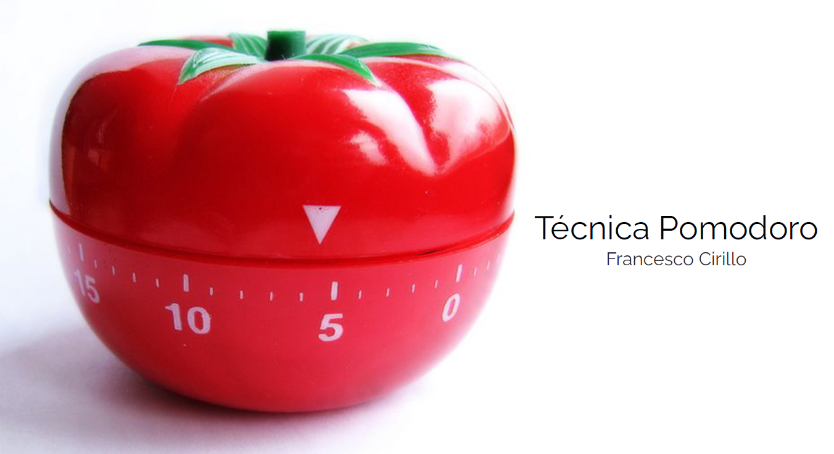
Ganhe produtividade com a Técnica Pomodoro
Técnica pomodoro: Pausas frequentes podem aumentar a agilidade mental.
Como usar?
1
Crie uma lista
2
Escolher a primeira tarefa
3
Programar o Pomodoro: 25 minutos = 1 Pomodoro
4
Depois que terminar a tarefa, risque
5
A cada 4 Pomodoros = 30 minutos de pausa

Slide 48
Ganhe produtividade com a Técnica Pomodoro
TÉCNICA POMODORO
Aumento da sua concentração
Aumento da sua produtividade
Diminuiu interrupções
Aprendeu a estimar melhor o tempo das tarefas
Aliviou a sua ansiedade

Slide 49
Gerencie interrupções com a Técnica Pomodoro
Interrupção interna: Anote e faça depois, a não ser que seja urgente.
Interrupção externa: Recomenda-se que todas as interrupções externas também devem ser deixadas para depois, a não ser, claro, que seja de extrema urgência.
O que eu espero conseguir?
Quando surgem distrações
Principais interrupções
Melhorar estimativas
Técnica Pomodoro = Melhora foco e produtividade
Seja flexível
Com o tempo as pessoas vão perceber que você está focado e vão te interromper somente quando for extremamente necessário.
O Pomodoro tem que lhe ajudar a ter foco e evitar a procrastinação, mas não deve lhe tornar um antissocial.

Slide 50
GTD: Getting Things Done
GTD: Getting Things Done “A arte de fazer acontecer”
Método de produtividade criado por David Allen.
O “caminho” do GTD é exemplificado em 5 passos que quando começamos a colocar em prática se tornam hábitos.
Passo 1: Coletar A sua mente foi criada para ter ideias, não para armazená-las (anote)>

Slide 51
Mais organização com o GTD
“Não há nada tão inútil quanto fazer com grande eficiência algo que não deve ser feito.” (Peter Drucker)
Passo 2: Processar Passo 3: Organização Passo 4: Revisão Passo 5: Execução
5 Passos do GTD:
1
Capture tudo o que lhe chama a atenção.
2
Decida exatamente o que aquilo significa.
3
Organize os resultados no lugar certo.
4
Revise sempre para dar conta de tudo.
5
Faça tudo o que precisa – e quer – fazer.

Slide 52
Conclusão
Objetivo: o que eu quero alcançar lá na frente.
Metas: ações que pretendo fazer para alcançar meu objetivo maior.
O que são hábitos? Deixa (Cue): Estímulo que vai fazer com que eu realize uma ação.
Rotina (Rotine): A realização do hábito em si.
Recompensa (Reward): O que eu espero receber depois que terminar o processo.
Como acompanhar o rendimento?
META SMART
Specific (Específica) Mensurable (Mensurável) Attainable (Alcançável) Relevant (Relevante) Time-related (Tempo) Prazos
Técnica Pomodoro (Francesco Cirillo)
Getting Things Done “A arte de fazer acontecer” Método de produtividade criado por David Allen.
5 Passos do GTD:
Capture tudo o que lhe chama a atenção.
Decida exatamente o que aquilo significa.
Organize os resultados no lugar certo.
Revise sempre para dar conta de tudo.
Faça tudo o que precisa – e quer – fazer.

Slide 53
Referências de leituras
Nunca é demais estudarmos sobre hábitos. Espero que através deste curso você tenha ficado mais curioso para aprender sobre isso.
Pensando nisso, gostaria de compartilhar algumas sugestões de leituras e espero que sejam úteis para vocês assim como tem sido para mim.
O poder do hábito: Por que fazemos o que fazemos na vida e nos negócios
7 hábitos de pessoas altamente eficazes
Google Keep
Stay Focusd
O aluno Nicholas Mazzei sugeriu o uso de um App e um TedTalk.
Valentina Moreira recomendou o Forest
Caroline Souza recomendou a leitura sobre a técnica Pomodoro publicado no portal de notícias BBC

Slide 54
Sugestão de aplicativos
Forest: Stay Focused, este aplicativo bloqueia (da forma que você escolher) suas notificações de mensagens do celular e cria uma semente, toda vez que você completar seu ciclo (você escolhe o tempo do ciclo) esta semente brota e nasce uma árvore.
Extensão "Strict Workflow" e além da contagem de tempo, você ainda pode adicionar sites na lista dele para bloquear, te ajudando ainda mais a manter o foco, está me ajudando bastante. Link da extensão
Sugestão de App para pomodoro.
Kanban Flow para criar as tarefas, gerenciar o pomodoro e fazer agenda.
Parecido com o Forest, o FLIPD também ajuda com as tarefas, o diferencial é que as suas redes socias ficam bloqueadas enquanto realiza os seus estudos, trabalho e meditação. Você também pode tirar um "extrato" das horas que passou concentrado em alguma atividade.“
App pomofocus.io. Ele é igual um temporizador físico, mas no site dá para alterar o tempo do Pomodoro, dos intervalos, do intervalo mais prolongado e de quantos Pomodori a pessoa quer fazer antes desse intervalo maior. Sem contar que ele também mostra quanto tempo a pessoa ficou focada, dividir os Pomodori em tarefas e depois acompanhar no gráfico quanto tempo cada tarefa levou.

Slide 55
Cada coisa no seu lugar
A colega Mille Vilhena recomendou a série disponível por hora na Netflix (de tempos em tempos eles atualizam as séries): Ordem na Casa com Marie Kondo

